Slide 1

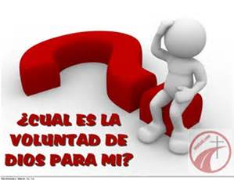
CUAL ES LA VOLUNTAD DE DIOS
Mat.7.21.

Slide 2


Slide 3
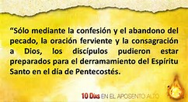
CUAL ES LA VOLUNTAD DE DIOS
¿Cómo puedo saber cuál es la voluntad de Dios para mi vida?
Para conocer la voluntad de Dios, debemos sumergirnos en la Palabra de Dios, saturar nuestras mentes con ella, orando que el Espíritu Santo nos transforme a través de la renovación de nuestras mentes, para que el resultado sea lo que es bueno, agradable y perfecto - la voluntad de Dios.

Slide 4
DIOS NO FUERZA A NADIE A QUE HAGA SU VOLUNTAD.
HAY CIERTAS COSAS ESPECÍFICAS QUE DIOS DESEA.
2 Pedro 3:9.
El Señor no tarda su promesa, como algunos la tienen por tardanza; más bien, es paciente para con vosotros, porque no quiere que nadie se pierda, sino que todos procedan al arrepentimiento
Dios en su gran amor, no está dispuesto a cerrar la puerta de la salvación mientras haya esperanza de que se arrepienta algún pecador.
Y esa es la primer condición que Dios desea para obtener la salvación.

Slide 5
1 Tesalonicenses 5:18
Dad gracias en todo, porque ésta es la voluntad de Dios para vosotros en Cristo Jesús.
Es decir, en todas las circunstancias, ya sean de gozo o de dolor. Aquí tenemos la seguridad bien definida de que aun aquellas cosas que parecen estar contra nosotros, pueden ser para nuestro bien, pues Dios no nos pedirá que estemos agradecidos por lo que nos perjudica (MC 197).
Ejemplos: Daniel dio gracias cuando conoció el decreto que se había expedido para quitarle la vida (Dan.6:10).
Pablo nos ha dejado un notable ejemplo de estar agradecidos en las circunstancias más adversas (Hech. 27:20 y 35). El agradecimiento debe ser la regla del cristiano. Así se promueven la salud y el gozo, (MC 194).

Slide 6
1 Tesalonicenses 4:3-7.
Porque ésta es la voluntad de Dios, vuestra santificación: que os apartéis de inmoralidad sexual; 4 que cada uno de vosotros sepa controlar su propio cuerpo en santificación y honor, 5 no con bajas pasiones, como los gentiles que no conocen a Dios; 6 y que en este asunto nadie atropelle ni engañe a su hermano; porque el Señor es el que toma venganza en todas estas cosas, como ya os hemos dicho y advertido. 7 Porque Dios no nos ha llamado a la impureza, sino a la santificación.
“Nuestra santificación” no se limita a la castidad, aunque ésta se destaca en el pensamiento de Pablo en este contexto; sin embargo, la voluntad de Dios sólo se puede cumplir con nuestra consagración completa.
Cristo murió para hacer posible nuestra santidad dice (Efe.5:25-27), pero este resultado no se obtiene en un momento. La justificación se efectúa instantáneamente, cuando el pecador arrepentido acepta el perdón de Dios; pero la santificación es la obra continua de la gracia, “No es obra de un momento, una hora, o un día, sino de toda la vida” (HAP 447).
Apartéis. Quiere decir: “separarse de”, “abstenerse”. Dios espera que el cristiano se aparte del pecado y no se exponga a la tentación. 1Cor.6:18).

Slide 7
Efesios 6:5-8
Siervos, obedeced a los que son vuestros amos en la tierra con temor y temblor, con sinceridad de corazón, como a Cristo; 6 no sirviendo sólo cuando se os esté mirando, como los que quieren quedar bien con los hombres, sino como siervos de Cristo, haciendo la voluntad de Dios con ánimo. 7 Servid de buena voluntad, como al Señor, no como a los hombres, 8 sabiendo que el bien que haga cada uno, eso recibirá de parte del Señor, sea siervo o libre.
Cuando se cumple la voluntad de Dios, hasta las tareas más humildes son dignas si se hacen “de corazón” (Col.3:23).

Slide 8
Efesios 5: 15-17
Mirad, pues, con cuidado, cómo os comportáis; no como imprudentes sino como prudentes, 16 redimiendo el tiempo, porque los días son malos. 17 Por tanto, no seáis insensatos, sino comprended cuál es la voluntad del Señor.
“Con cuidado”, quiere decir con “diligencia”. También quiere decir con “exactitud”, “esmeradamente”, “Mirad atentamente cómo vivís”. Se insta al creyente a seguir un curso de acción disciplinado, haciendo todo lo posible para resistir las tentaciones que lo rodean.

Slide 9
También el texto sagrado dice: “Aprovechando el tiempo”. El cristiano tiene el privilegio y la obligación de aprovechar cada momento para cumplir todo propósito noble y elevado. Redimir el tiempo es más que no ocuparse en actividades ociosas o frívolas. Una persona no es buena sencillamente porque no es mala.
  Como Jesús, debemos sentirnos impulsados a identificarnos con “los negocios” de nuestro Padre como lo dice (Luc.2:49), buscando activamente oportunidades para hacer él bien (Mat.5:44). En la parábola del mayordomo infiel Jesús destacó la diligencia y sabiduría de los comerciantes del mundo al hacer sus negocios, como un ejemplo para los hijos de luz. (Ver Luc.16:1-12).
  Los días son malos. La necesidad de echar mano de cada oportunidad que se presenta es evidente cuando se considera que la vida está continuamente expuesta a toda clase de males, no solamente del mal moral prevaleciente sino también de enfermedad, persecución, y sufrimiento, lo cual priva al cristiano de muchas oportunidades de servicio (Ver Ecl.12:1).

Slide 10
Queridos hermanos, el conocer la voluntad del Señor debe ser el blanco supremo del creyente como lo dice (Juan 7:17).
La mente transformada no sólo posee la capacidad de entender la voluntad de Dios, sino también la intuición divinamente implantada por la cual puede comprobar “cuál sea la buena voluntad de Dios, agradable y perfecta” (Rom.12:2).

Slide 11
Efe.1:11.
En él también recibimos herencia, habiendo sido predestinados según el propósito de aquel que realiza todas las cosas conforme al consejo de su voluntad
Habiendo sido predestinados.
“Predestinar”, quiere decir: “determinar de antemano”, “predefinir” como lo dice (Efe.1:4-5). El apóstol menciona nuevamente la predestinación, probablemente con el propósito de recordarnos que la herencia no se obtiene por accidente o casualidad, sino que está en armonía con el propósito que Dios predeterminó, antes de crearnos.
Designio de su voluntad.
El hecho de que Dios actúe de acuerdo con su voluntad y no de acuerdo con la del hombre, proporciona seguridad, pues la voluntad humana es voluble e impredecible. Los hombres desafían o cuestionan los actos de Dios hasta atreverse a atribuirle la misma mutabilidad propia del género humano, olvidando que cada acto divino está respaldado por la perfección y el amor infinito de Dios. El Altísimo no actúa bajo presión o necesidad, pues posee sabiduría y amor infinitos y voluntad soberana.

Slide 12
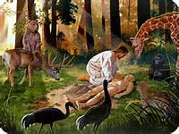
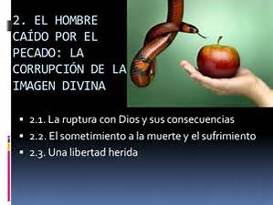
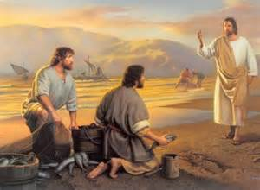
Antes de que Dios nos creara en Adán, tenía el propósito de que fuéramos santos, como Él es santo
Pero cuando nos separamos de Dios, en Adán, rechazando su Santa Voluntad, Cristo niño a buscarnos donde estamos, y en la forma que estamos, para hacernos sus hijos nuevamente. (Ver Luc.19:10).

Slide 13
Job.42:2
Reconozco que tú todo lo puedes, y que no hay plan que te sea irrealizable.
“Todo lo puedes”
Job reconoce la omnipotencia de Dios.
Job, ya para concluir los siete años de prueba, y sin haber pronunciado una palabra contra Dios, Job, ese hombre tan rico, “que era intachable y recto, temeroso de Dios y apartado del mal. Dice: “reconozco que todo lo puedes”.
“No hay nada que se esconda de ti”.
Job reconoce la omnisciencia de Dios, como dice Sal.44:21. “¿no averiguaría esto Dios, quien conoce los secretos del corazón?”
Sal.139:2. “Tú conoces cuando me siento y cuando me levanto; desde lejos entiendes mi pensamiento”.

Slide 14
Hechos 4.27,28.
“Porque verdaderamente, tanto Herodes como Poncio Pilato con los gentiles y el pueblo de Israel se reunieron en esta ciudad contra tu santo Siervo Jesús, al cual ungiste, 28 para llevar a cabo lo que tu mano y tu consejo habían determinado de antemano que había de ser hecho”.
Aquí los apóstoles reconocen que los judíos y los romanos, aun en su pecado contra el Hijo de Dios, habían ayudado a cumplir el propósito que Dios tenía para Cristo en su obra de salvación. En el gobierno de este mundo y en la salvación de las almas se manifiesta la obra de la voluntad divina. Esto no excluye el libre albedrío del hombre. La historia, sobre todo la historia sagrada, testifica que la voluntad de cada persona es libre, y que cada uno permanece o cae según la parte que haya desempeñado en el desarrollo del plan de la redención.

Slide 15
Daniel 4:17. La sentencia fue por decreto de los vigilantes, y la decisión por la palabra de los santos, para que los vivientes reconozcan que el Altísimo es Señor del reino de los hombres, que lo da a quien quiere y que constituye sobre él al más humilde de los hombres.
El que se entrega a Dios se esfuerza por cumplir la divina voluntad; pero el que no se rinde a él, descubre que está obrando contra Dios, quien, a pesar de la desobediencia del hombre, cumple su voluntad divina y final. Los rebeldes, los impíos y los desobedientes ayudan a Dios: “Ciertamente la ira del hombre te alabará” (Sal. 76:10).

Slide 16
1Tim.2:3,4.
“Esto es bueno y aceptable delante de Dios nuestro Salvador, 4 quien quiere que todos los hombres sean salvos y que lleguen al conocimiento de la verdad”
“Esto”. O sea las oraciones y acciones en favor de “todos los hombres”. Como lo dice (1Ti.2:1).
“Agradable”. Quiere decir Vivir una vida consecuente con el mensaje cristiano, en conjunción con un interés ferviente y discreto por el bienestar espiritual y material de “todos los hombres”, quien viva así, cumple con el ideal de Dios para sus hijos.

Slide 17
Juan 6:44.
“Nadie puede venir a mí, a menos que el Padre que me envió lo traiga; y yo lo resucitaré en el día final”.
La salvación es esencialmente obra de Dios y no del hombre. El hombre debe ir a Dios por su propio libre albedrío, pero el que vaya a Dios sólo es posible en vista de que él lo atrae por medio de su amor. (Jer. 31:3), dice:
“Jehovah me ha aparecido desde hace mucho tiempo, diciendo: "Con amor eterno te he amado; por tanto, te he prolongado mi misericordia”.
No podrán dejar de ser atraídos hacia Dios con las cuerdas de su amor, si no oponen resistencia ante su gracia.

Slide 18
1Ped.1:15,16.
“Antes bien, así como aquel que os ha llamado es santo, también sed santos vosotros en todo aspecto de vuestra manera de vivir, 16 porque escrito está: Sed santos, porque yo soy santo”.
Dios es absolutamente santo; en su presencia no puede existir ningún pecado ni forma de contaminación.
(Ver Lev.11:44; Lev.19:2 y Lev.20:7).
“Sed también vosotros santos”. Es decir, por vuestra parte sed santos de una vez por todas. El cristiano ferviente establece categóricamente su norma de conducta: no tiene en cuenta ninguna clase de impiedad futura.

Slide 19
El hombre fue creado a imagen de Dios, lo dice (Gen. 1:26-27), pero el pecado perdió esa semejanza. El propósito del Evangelio es RESTAURAR la imagen divina en el hombre, que pueda ser santo como su Creador es santo.
  “En todo aspecto de vuestra manera de vivir”,
  O sea, “conducta” (Efe.4:22) dice: “Con respecto a vuestra antigua manera de vivir, despojaos del viejo hombre que está viciado por los deseos engañosos”;
Nótese la abarcaste naturaleza de la norma presentada ante el cristiano: debe ser santo en toda su conducta; debe ser santificado todo aspecto de su vida.

Slide 20
Rom.12:1,2.
“Así que, hermanos, os ruego por las misericordias de Dios que presentéis vuestros cuerpos como sacrificio vivo, santo y agradable a Dios, que es vuestro culto racional. 2 No os conforméis a este mundo; más bien, transformaos por la renovación de vuestro entendimiento, de modo que comprobéis cuál sea la voluntad de Dios, buena, agradable y perfecta”.
Así que.
El creyente ha sido justificado por la fe en Cristo y restaurado para que ame y confíe como hijo adoptivo de Dios, por lo tanto debe vivir una vida de pureza y santidad de acuerdo con su nueva situación. Por eso Pablo aclara que la doctrina de la justificación por la fe y la salvación por la gracia no fomentan ni permiten la impiedad, ni tampoco un negligente menosprecio de los mandamientos de Dios. Por el contrario, el creyente que ha sido justificado y está siendo santificado llega a estar aun más dispuesto a obedecer, pues “la justicia de la ley” se está cumpliendo en él. Con amor y gratitud procura aun más fervientemente conocer, entender y cumplir “la buena voluntad de Dios, agradable y perfecta” como lo dice (Rom.12:2).

Slide 21
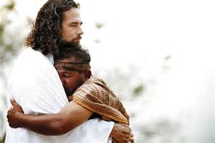
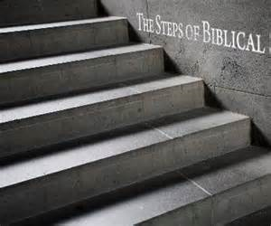
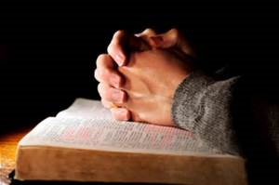
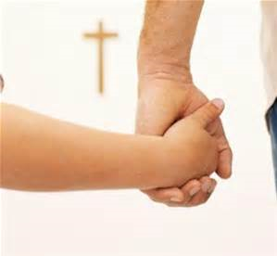
Dios nos creó a su imagen y semejanza, pero el pecado perdió esa semejanza. El propósito del Evangelio es RESTAURAR la imagen divina en el hombre, que pueda ser santo como su Creador es santo. y por su gracia nos rescata:
Somos justificados, al aceptar a Cristo como nuestro Salvador. Mat.11:28.
Luego empieza el camino de la santificación, asidos de su mano, comenzamos a obedecer
Juan 14:15.
En nosotros no hay fuerza, la encontramos en el ES, la oración y el estudió de su Palabra
Ese.36:27; Juan 15:4,5.

Slide 22
La justificación por la fe no sólo significa el perdón del pecado, sino también una vida nueva. Incluye santificación y justificación, transformación y reconciliación.
El propósito de Dios es restaurar completamente a los pecadores para hacerlos idóneos para vivir en su presencia por la eternidad.

Slide 23
  Dios ha demostrado una misericordia tan grande al dar a su Hijo para que muriera por los pecadores y al perdonar sus rebeliones, que debieran con gozo consagrarse a él.
“Que presentéis vuestro cuerpos en sacrificio vivo”
  La verdadera santificación es la consagración voluntaria de todo el ser: “espíritu, alma y cuerpo”, el armonioso desarrollo de las facultades físicas, mentales y espirituales, hasta que la imagen de Dios -en la cual fue creado el hombre- sea perfectamente restaurada. Ver Efe.2:8-10.

Slide 24
La condición de la mente y del alma depende en gran medida de la condición del cuerpo. Por lo tanto, es esencial que las facultades físicas sean conservadas en óptima salud y en el mejor vigor posible.
  Cualquier práctica dañina o complacencia egoísta que disminuya la fortaleza física dificulta el desarrollo mental y espiritual. El enemigo de las almas conoce bien este principio, y por lo tanto dirige sus tentaciones al debilitamiento y a la degradación de la naturaleza física.
  Los resultados de esa mala obra eran perfectamente evidentes para Pablo quien procuraba rescatar a los paganos de sus prácticas degradantes. (ver Rom.1:24, 26-27; Rom.6:19; Col.3:5,7)
y se esforzaba por afirmar a los nuevos conversos en pureza de vida (ver 1Co.5:1,9; 1Co.6:18; 1Co.11:21; 2Co.12:21).
Por lo tanto, los exhorta a que presenten sus “miembros” a Dios como “instrumentos de justicia” (Ver Rom.6:13; 1Co.6:15,19; 1Co.7:34).

Slide 25
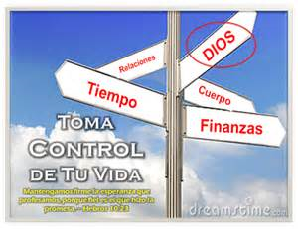
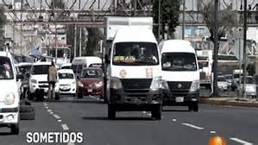
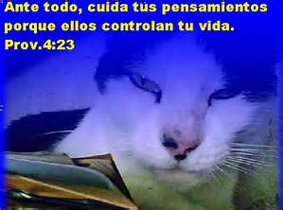
El cristiano debe someter las tendencias de su naturaleza física bajo el dominio de las facultades más elevadas de su ser, y éstas a su vez deben estar sometidas al control de Dios.
“La Facultad regia de la razón, santificada por la gracia divina, debe regir la vida” (PR 359). Sólo entonces el creyente puede ser hecho idóneo para ofrecer a Dios un “culto racional”.

Slide 26
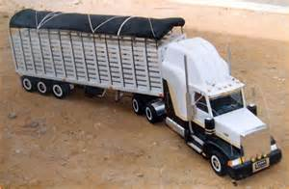
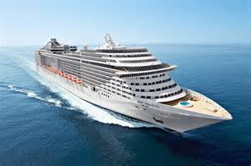
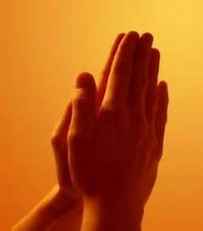
Todo bajo el control del conductor.
A través de una pequeña cabrilla.
Barco Mas grande del mundo.1500 mill/D.
5 canchas de futbol. 6300 p. 2300 t.
Así como se orienta una maquina, se refrenan las paciones a través de la oración
Tracto mula capacidad 52 toneladas.

Slide 27
Los sacrificios del sistema ceremonial del AT consistían de animales muertos. El sacrificio cristiano consiste de una persona viva. El adorador cristiano se presenta vivo, con todas sus energías y facultades consagradas al servicio de Dios.
A los judíos se les había prohibido expresamente que ofrecieran en sacrificio un animal que fuera cojo o ciego, o que tuviera una deformidad.
(Ver Lev.1:3,10; Lev.3:1; Lev.22:20; Deu.15:21; Deu.17:1; Mal.1:8).
Por ende, Cada ofrenda era examinada cuidadosamente, y si se descubría en ella cualquier defecto, el animal era rechazado. Los cristianos también deben presentar su cuerpo en la mejor condición posible. Todas sus facultades y capacidades deben ser conservadas en pureza y santidad, pues de lo contrario la consagración del cristiano no puede ser aceptable delante de Dios.

Slide 28
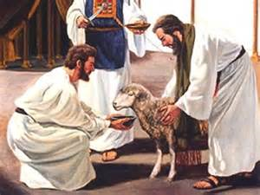
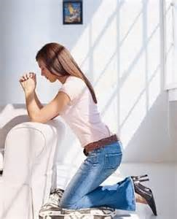
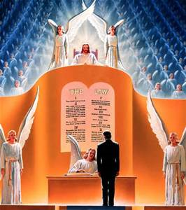
Cada ofrenda era examinada cuidadosamente, y si se descubría en ella cualquier defecto, el animal era rechazado.
Los cristianos también deben presentar su cuerpo en la mejor condición posible. Todas sus facultades y capacidades deben ser conservadas en pureza y santidad, pues de lo contrario la consagración del cristiano no puede ser aceptable delante de Dios.

Slide 29
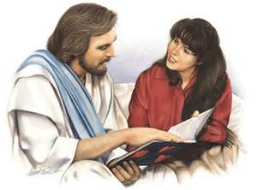
Esta no es una exigencia arbitraria. Dios desea la completa restauración de los creyentes. Esto incluye necesariamente la purificación y el fortalecimiento de las facultades físicas, mentales y espirituales.
Esto se alcanza pasando más tiempo con Cristo.
Por eso el cristiano que se somete por fe a la forma que Dios tiene de salvar al hombre, gozosamente obedecerá esta orden de considerar la salud de su cuerpo como un asunto de máxima importancia. Proceder de otra manera es estorbar la obra divina de la restauración.

Slide 30
He aquí algunos de los Mandamientos que nos enseñan cual es la voluntad de Dios
"Ama a tus enemigos, haz el bien a aquellos que te odian, bendice a los que te maldicen, ora por los que te tratan mal" (Luc. 6:27-35)
2. "Sé compasivo como vuestro Padre es compasivo. No juzgues y no serás juzgado, no condenes y no serás condenado." (Luc. 6:36-38)
3. "Les digo solemnemente, si no se hacen como niños no entrarán al Reino de Dios." (Luc. 18:17)
4. "Es la Voluntad de mi Padre, que quien ve al Hijo y cree en Él, tendrá vida eterna." (Jn. 6:40)
5. "Aprendan de mí que mi yugo es suave, porque soy humilde de corazón." (Mt.11:29)

